Slide 1
Dopravní obslužnost II
Ing. Martin Trpišovský
17. 3. 2015
Notes:
Kdo z vás přijel veřejnou dopravou?

Slide 2
Krátké představení
Martin Trpišovský
kombinovaná forma doktorského studia
obor Technologie a management v dopravě a telekomunikacích
modelování dopravní obslužnosti
magisterské studium ukončeno v červnu 2012
Bakalářská práce na téma Analýza dopravní obslužnosti obcí mikroregionu
Diplomová práce na téma Vybrané aspekty dopravní obsluhy sídliště Vinice
děkanát DFJP – Oddělení pro vnitřní záležitosti a rozvoj
martin.trpisovsky@upce.cz

Slide 3
Struktura prezentace
Krátké opakování
Konkurence ve veřejné osobní dopravě
Konkurence o trh
Konkurence na trhu
Notes:
Na konci bude prostor pro dotazy, ale lépe se ptát hned

Slide 4
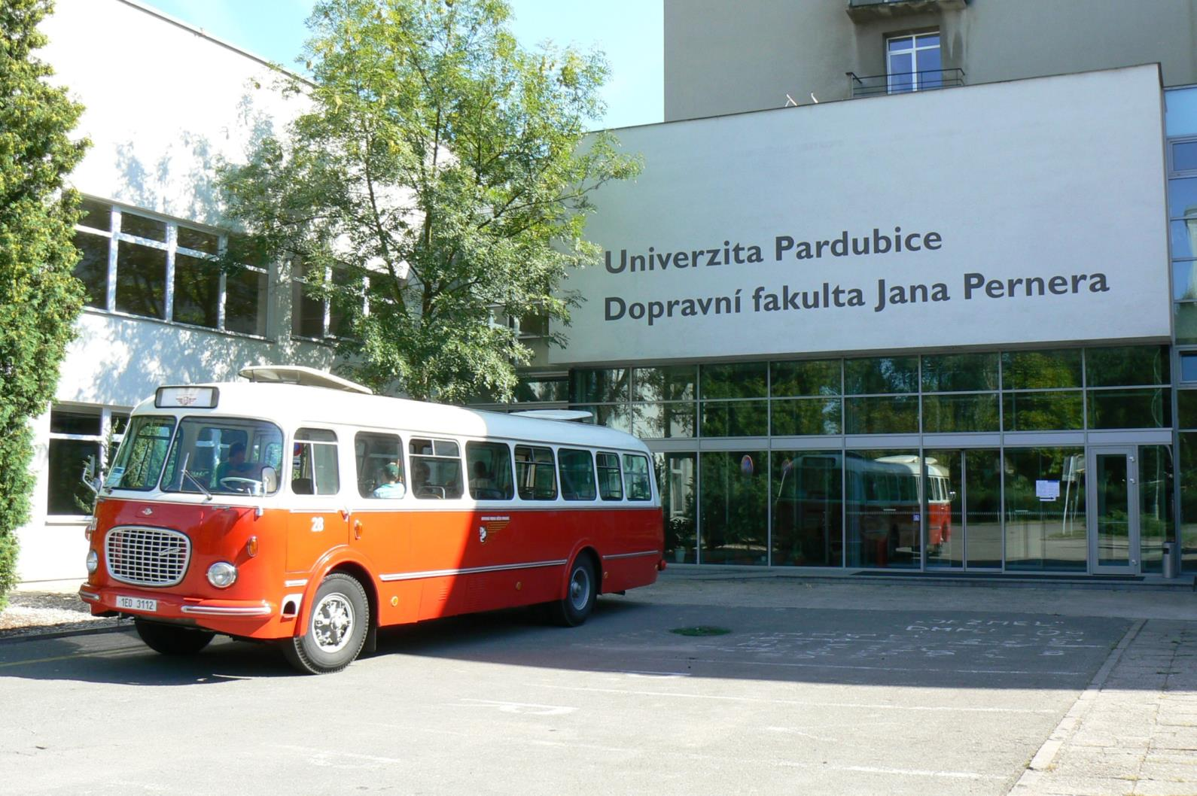
Krátké opakování
1. Krátké opakování

Slide 5
ČR 2013 | Počet cestujících [mil.] | Podíl na celku [%] | Přepravní výkon [mil. oskm] | Podíl na celku [%]
Železniční | 174,59 | 3,71 % | 7 600,60 | 7,09 %
Autobusová | 338,08 | 7,19 % | 9 025,67 | 8,42 %
Letecká | 6,25 | 0,13 % | 9 603,96 | 8,96 %
Vodní | 1,18 | 0,02 % | 16,28 | 0,02 %
MHD | 2 173,20 | 46,21 % | 16 276,20 | 15,19 %
VD celkem | 2 692,90 | 57,26 % | 42 522,41 | 39,68 %
IAD | 2 010,00 | 42,74 % | 64 650,00 | 60,32 %
CELKEM | 4 702,90 | 100,00 % | 107 172,41 | 100,00 %

Slide 6
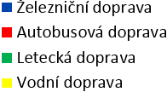
1. Veřejná doprava v ČR 2/4
význam vodní a letecké dopravy zanedbatelný
MHD o řád výše
2.173,2 mil.

Slide 7
2. Veřejná doprava v ČR 3/4
Průměrná vzdálenost v km
(Letecká – 1560 km)

Slide 8
1. Veřejná doprava v ČR 4/4
Letecká doprava
dlouhé vzdálenosti
téměř výhradně mezinárodní lety
MHD na krátké vzdálenosti
přibližně třetina celkového výkonu VD

Slide 9
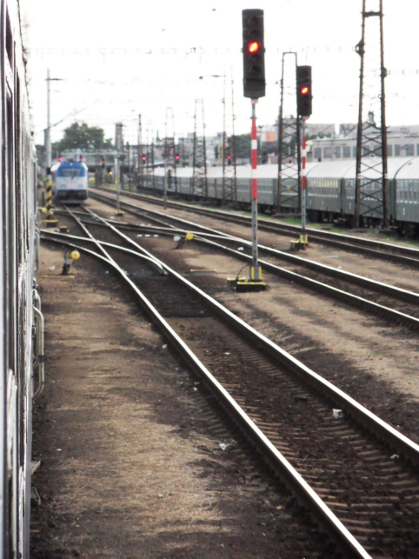
1.1 Železniční doprava v ČR 1/2
jedna z nejhustších sítí na světě
122 m železnic na 1 km²
napojení většiny měst v ČR
parametry sítě nevhodné
problematické trasování
základní struktura z konce 19. století
údržba (lokální i koridorové tratě)
9.560 km železnic
3.215 km elektrifikovaných
1.925 km vícekolejných (kapacita v okolí měst)

Slide 10
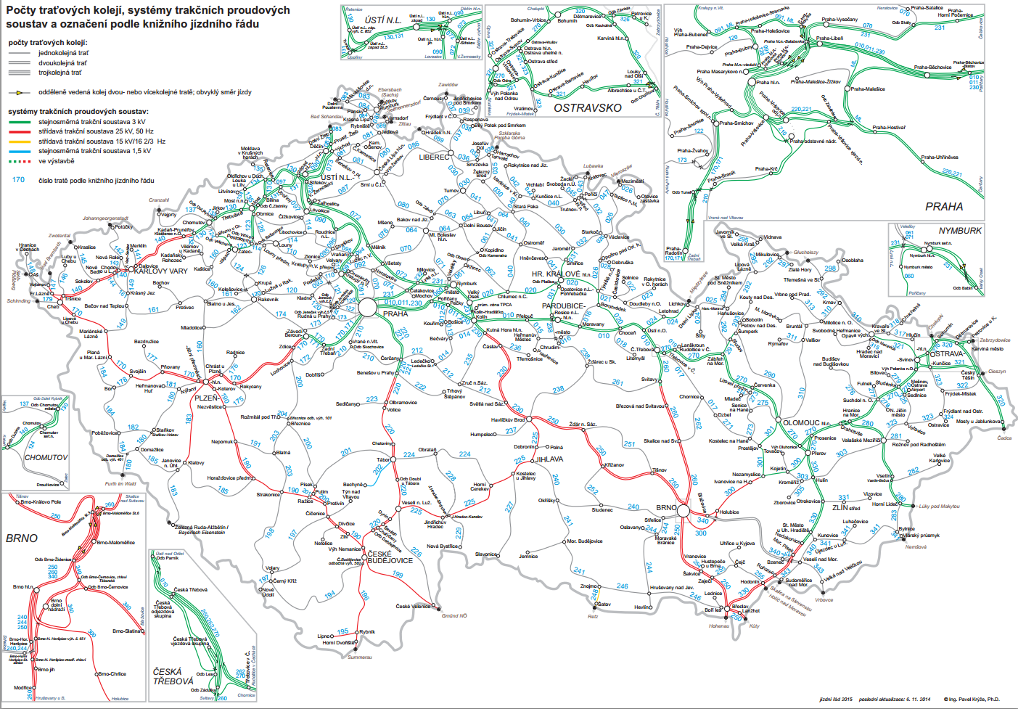
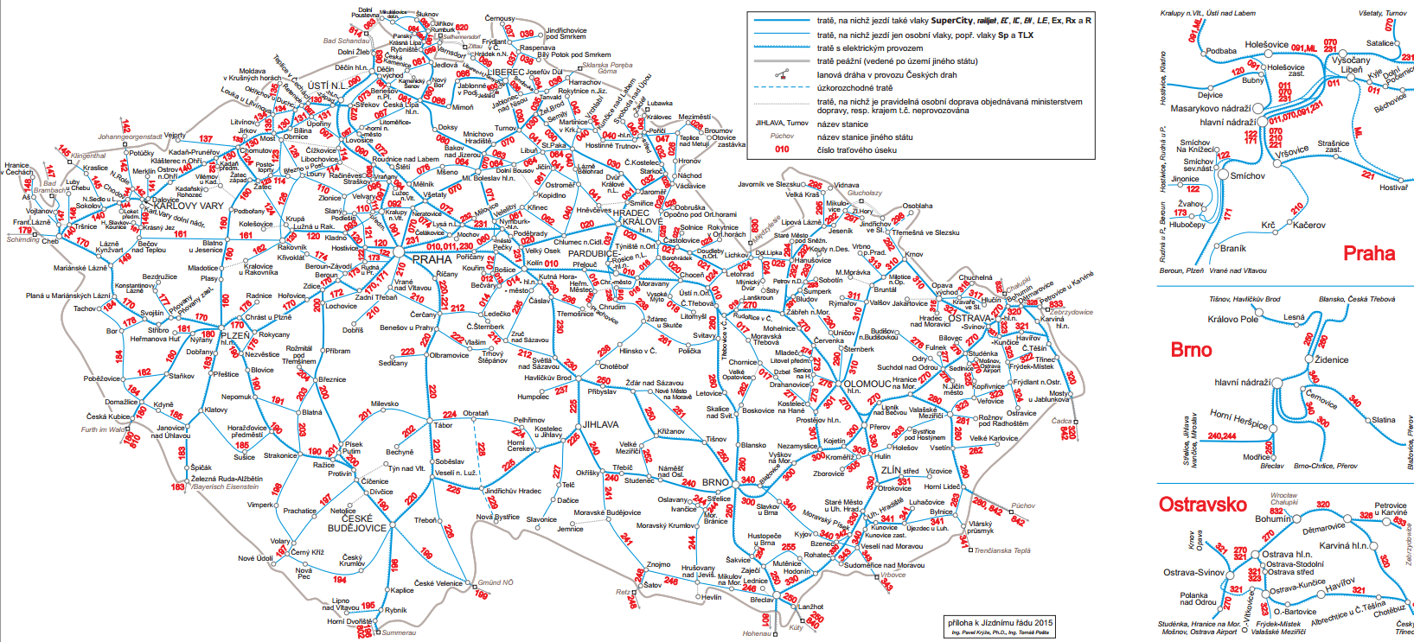
3.1 Železniční doprava v ČR 2/2
Notes:
Už se

Slide 11
1.2 Silniční doprava v ČR 1/2
vysoká hustota silniční sítě – 0,7 km na 1 km²
celková délka pozemních komunikací 55.761,3 km
D a R 1.234,1 km (plán 2.100 km)
74.919 km místních komunikací
stále probíhá výstavba dálniční sítě

Slide 12
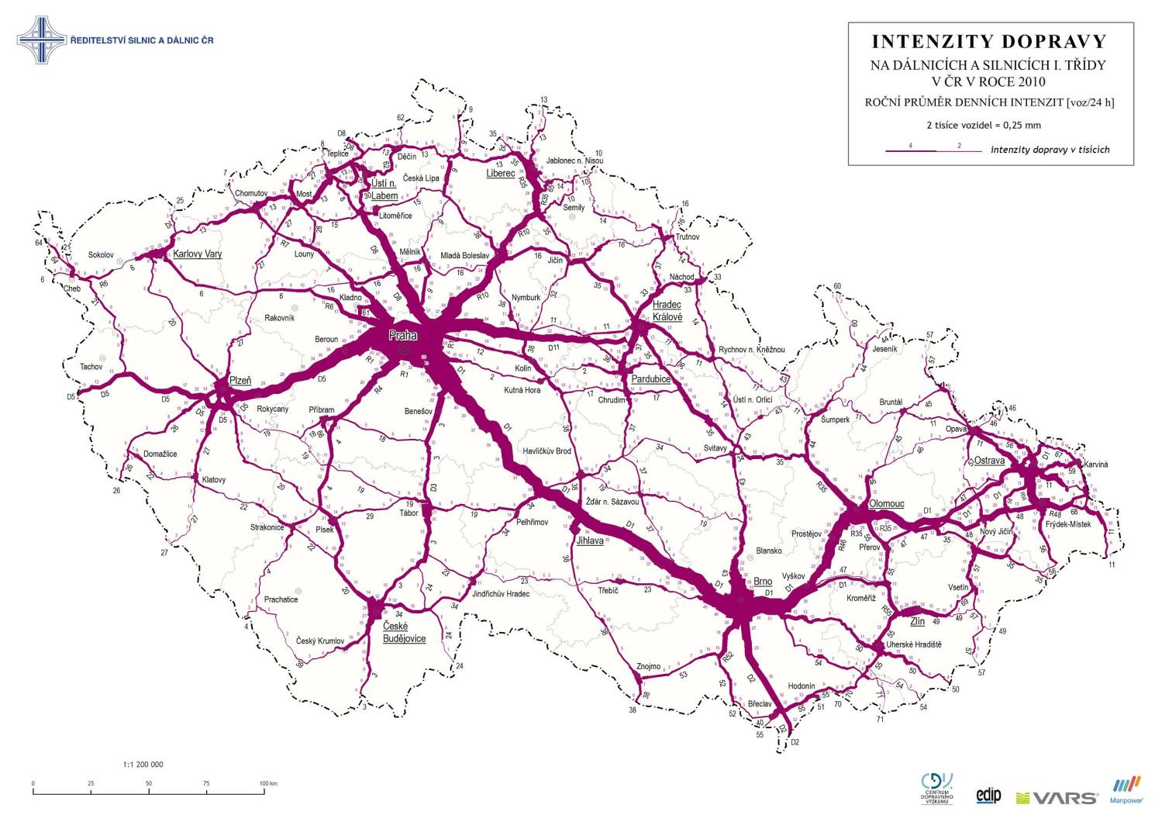
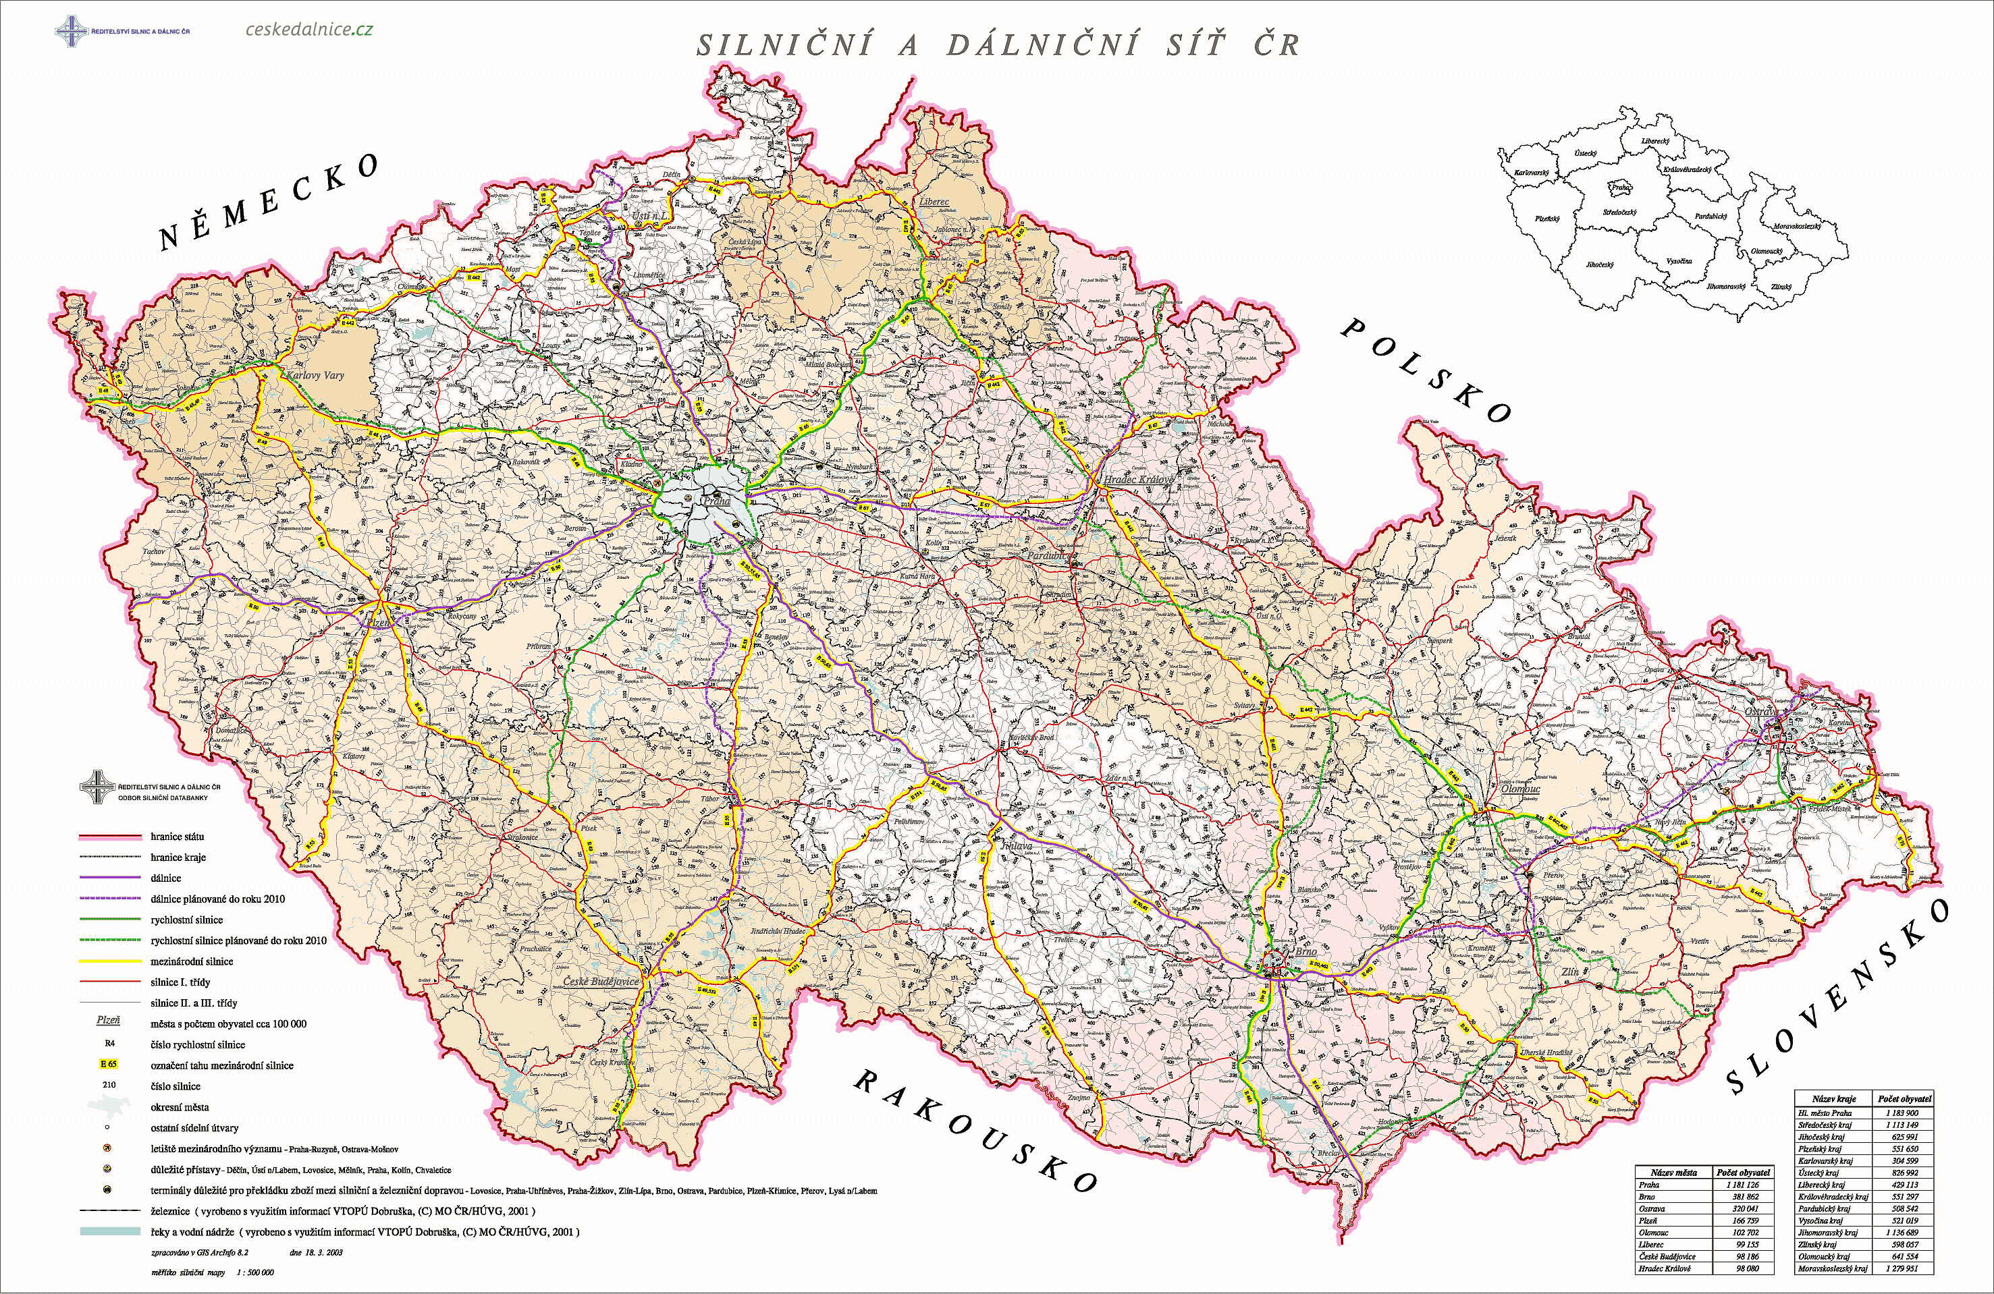
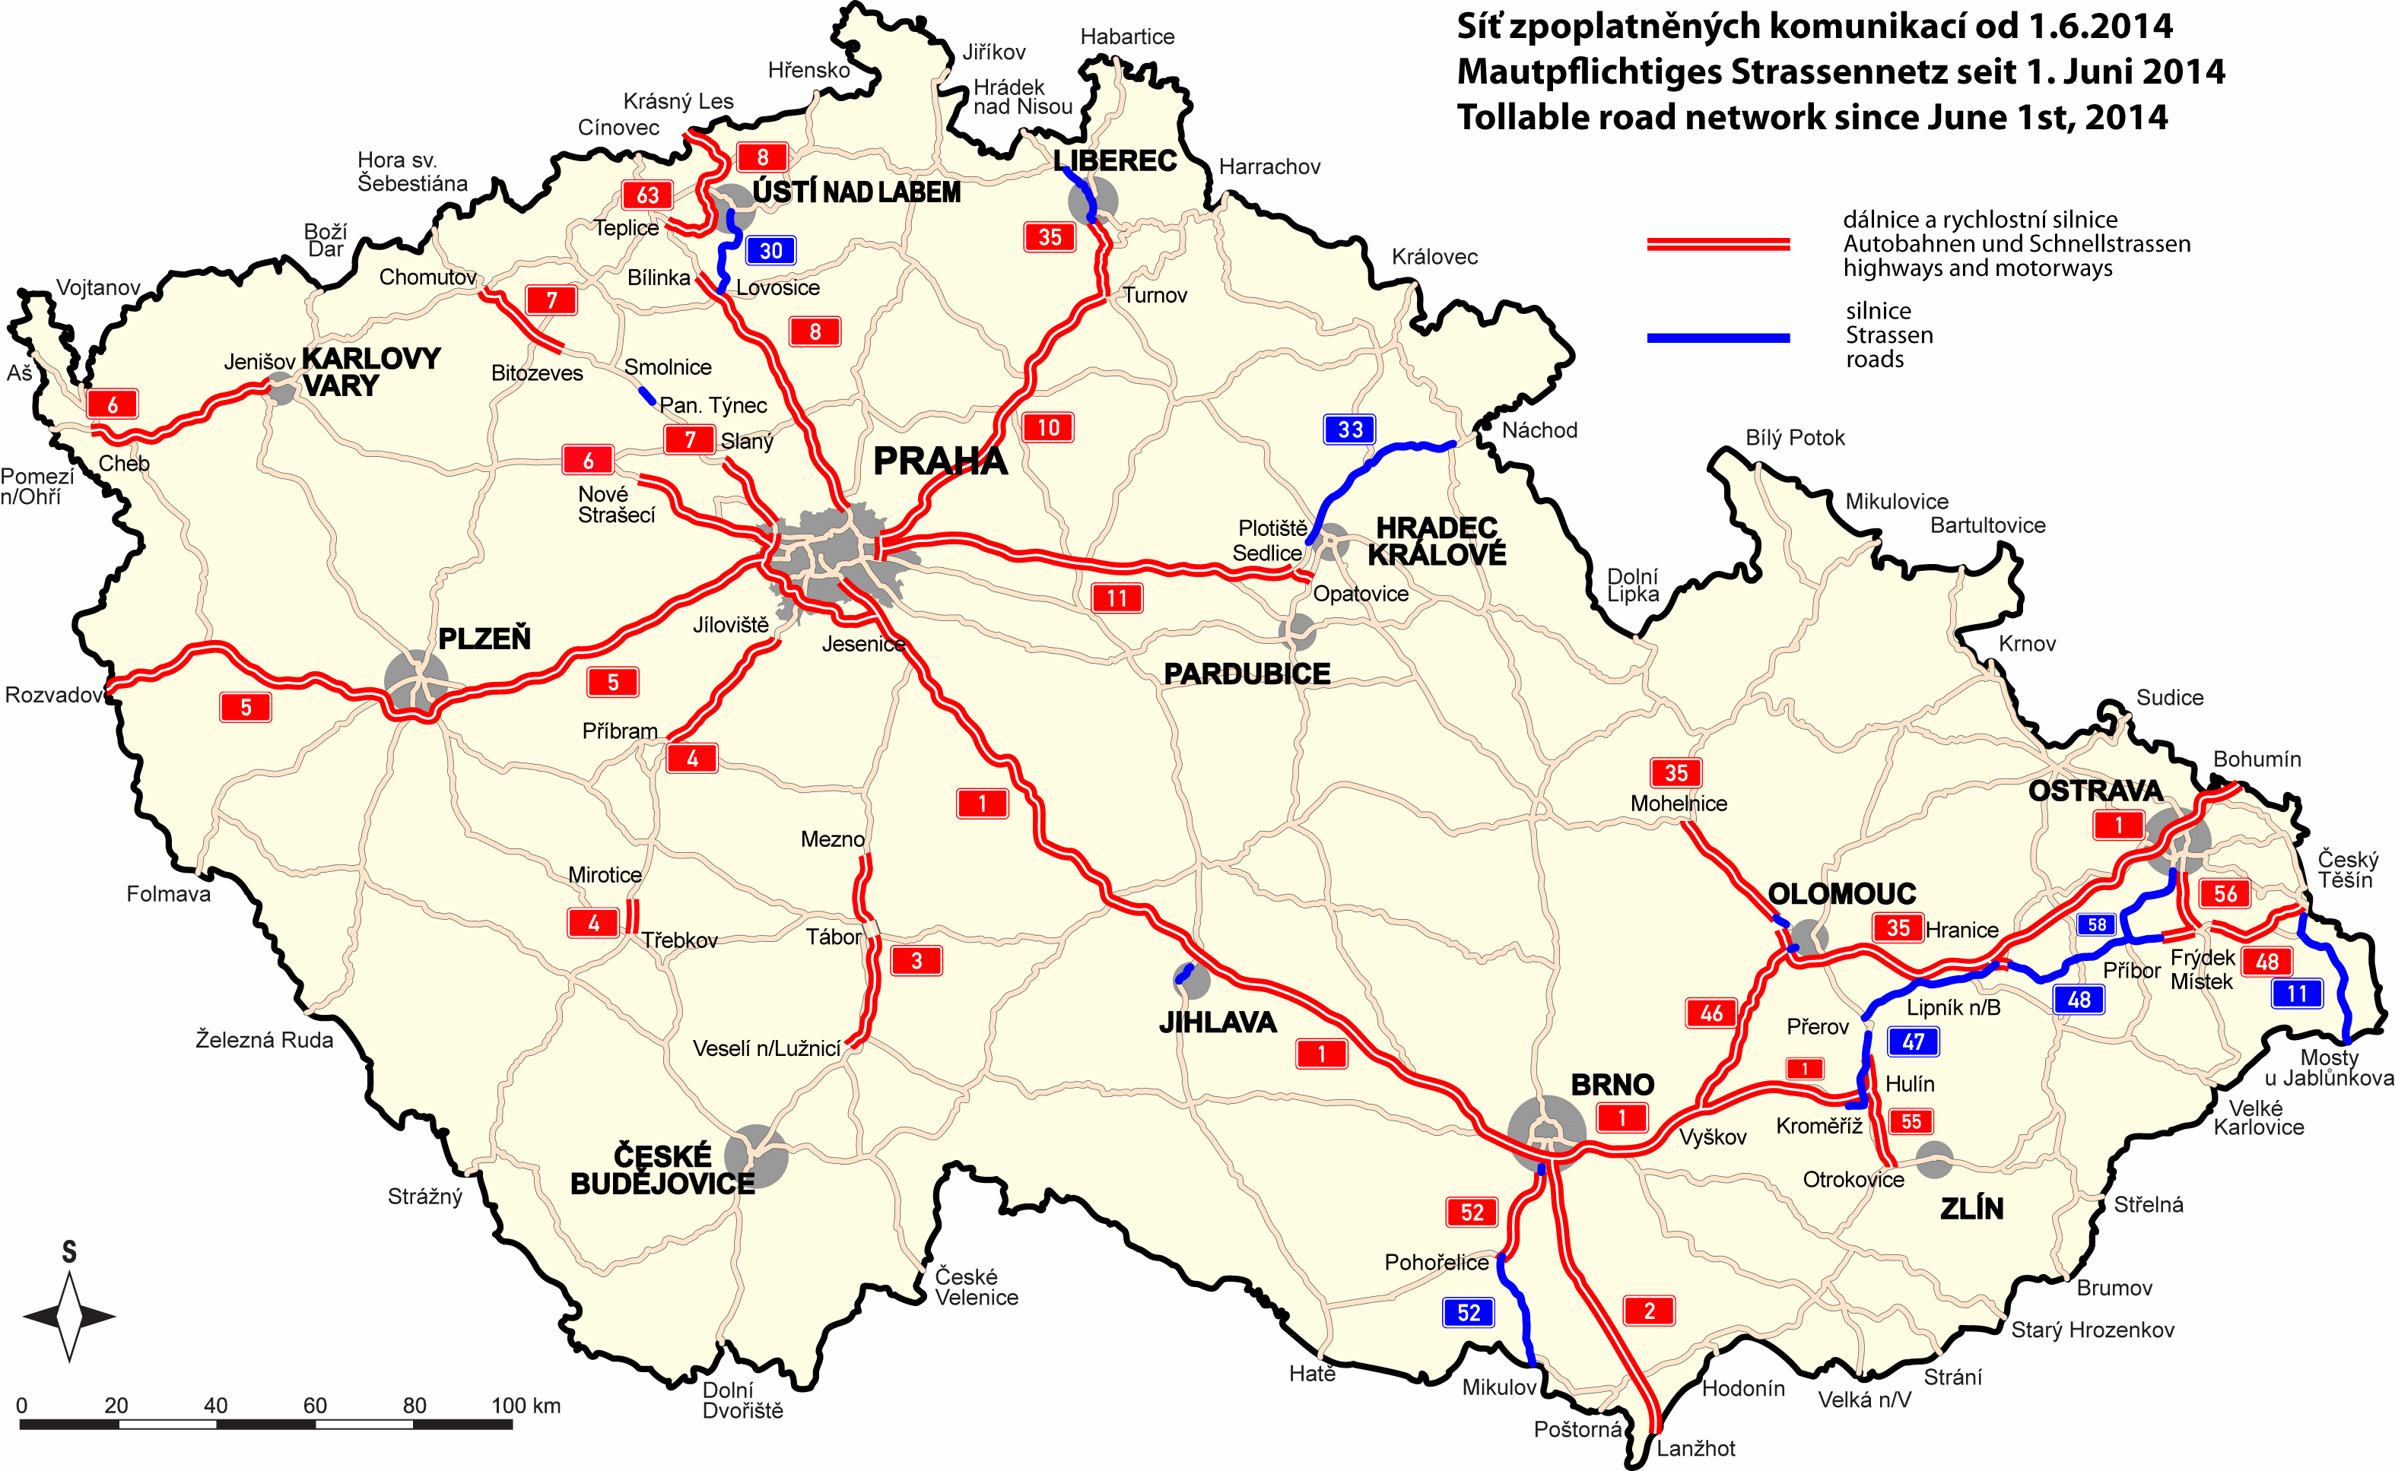
2.2 Silniční doprava v ČR 2/2

Slide 13
1.3 Dopravní obslužnost 1/2
„Dopravní obslužností se rozumí zabezpečení dopravy po všechny dny v týdnu především do škol a školských zařízení, k orgánům veřejné moci, do zaměstnání, do zdravotnických zařízení poskytujících základní zdravotní péči a k uspokojení kulturních, rekreačních a společenských potřeb, včetně dopravy zpět, přispívající k trvale udržitelnému rozvoji územního obvodu.“
§ 2 zákona 194/2010 Sb.
Notes:
Public transport contracts are concluded between authorities competent in providing of public transport services and public transport operators in situation
V čem je to čertovo kopýtko?

Slide 14
1.3 Dopravní obslužnost 2/2
veřejné služby v přepravě cestujících
potřebná úroveň dopravní obslužnosti není zajištěna službami na komerční bázi
kompetentní autority – dopravci
kompetentní autority
stát prostřednictvím Ministerstva dopravy
kraje
obce
Notes:
A kdo o té DO rozhoduje -> tzv. KA
Stát prostřednictvím své organizační složky, organizační složkou MDČR
Město Blovice, Kašperské Hory, obce Ptení, Chanovice

Slide 15
Krátké opakování
2. Konkurence ve veřejné osobní dopravě

Slide 16
2.1 Nástroje EU k modal shiftu
EU: přesun nákladu a osob na železnici:
dopravní politika – bílá kniha
železniční balíčky
nástroje
unbundling – oddělení dopravců a infrastruktury
konkurence o trh
konkurence na trhu

Slide 17
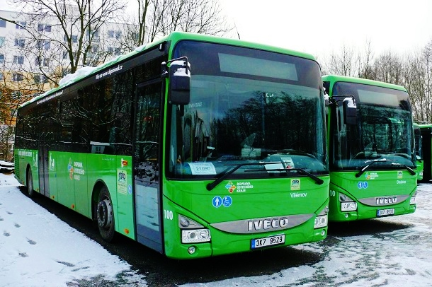
2.2 Není konkurence jako konkurence 1/2 - konkurence o trh
soutěžení linek
1 dopravce
veřejné služby na dané lince
linka R 16 Plzeň – Žatec – Chomutov – Most
balík autobusových linek Ústecko - sever

Slide 18
2.2 Není konkurence jako konkurence 2/2 - konkurence na trhu
volný přístup na dopravní cestu
více dopravců
železnice Praha – Ostravsko
autobusy Praha – Kladno
komerční báze – podnikatelské riziko
harmonizace přístupu na trh, finanční a sociální oblasti a v oblasti technologie a bezpečnosti

Slide 19
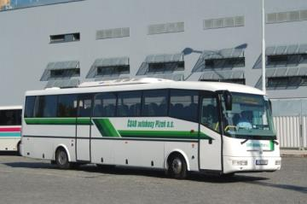
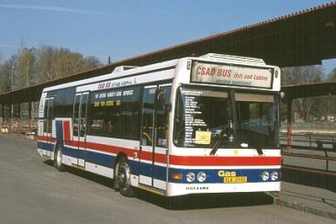
2.3 Konkurence v silniční dopravě
zk 111/1994 sb. o silniční dopravě
privatizace okresních podniků ČSAD
výjimkou ČSAD Plzeň, s.p. a ČSAD Ústí nad Labem, s.p.
většina privatizací proběhla úspěšně
dálkové linky na komerční riziko
regionální linky zadávány / soutěženy
specifické případy: Praha - Příbram

Slide 20
2.4 Tak jde čas (na českých kolejích) 1/13
historicky monopol ČSD, resp. ČD
1995 Náhradní vlaková doprava
Praha-Modřany zastávka – Praha-Komořany „cukrovar“
Středočeská železniční společnost, s.r.o.
1997 povodně na Moravě
trať 313 Milotice nad Opavou – Vrbno pod Pradědem
OKD Doprava / GW Train Regio
trať 293 Železnice Desná (Šumperk – Kouty nad Desnou; Petrov nad Desnou – Sobotín)
Stavební obnova železnic / Connex Morava -> Veolia Morava ->Arriva Morava
Notes:
Skupování malých dopravců nadnárodními – mají hned zkušenosti s provozem

Slide 21
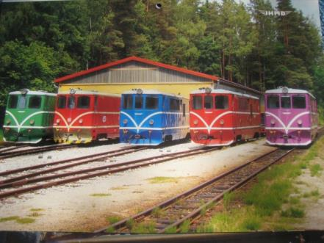
2.4 Tak jde čas (na českých kolejích) 2/13
1997 zastaven nerentabilní provoz ČD
trať 045 Trutnov hl.n. – Svoboda nad Úpou
trať 145 Sokolov – Kraslice (– Zwotental)
Viamont / GW Train Regio
jihočeské úzkokolejky
trať 228 Jindřichův Hradec – Obrataň, trať 229 Jindřichův Hradec – Bystřice
Jindřichohradecké místní dráhy
trať 035/036 Tanvald – Harrachov
nerentabilní provoz / nevhodný jízdní řád
GJW Praha
1 rok

Slide 22
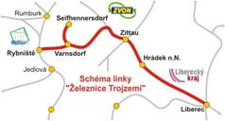
2.4 Tak jde čas (na českých kolejích) 3/13
2004 trať SŽDC089/KBS236 Liberec - Hrádek nad Nisou - Rybniště/Seifhenesdorf
peážní trať přes Polsko a Německo
Connex Česká železniční
Railtrans / Railtransport
2009 mezinárodní VŘ
Liberecký kraj, Ústecký kraj a ZVON
Vogtlandbahn
Notes:
Zweckverband Verkehrsverbund Oberlausitz-Niederschlesien (ZVON)

Slide 23
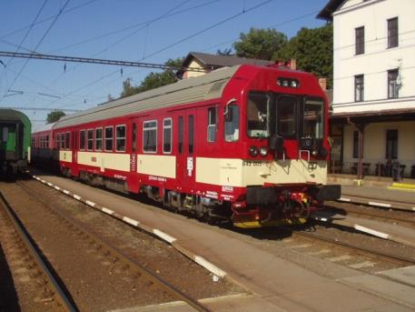
2.4 Tak jde čas (na českých kolejích) 4/13
2005 první pokusy o dálkovou dopravu
Connex Česká železniční
MR Pardubice – Liberec – Zittau
více zájemců
první výběrové řízení na dálkové linky
R14 Pardubice – Hradec Králové – Liberec
R16 Plzeň – Žatec – Chomutov – Most
vítězí ČD dumpingovou cenou
ročně obnovované smlouvy
2014 přesoutěženo – ČD vs. Arriva – kritérium CDV
Notes:
18, 45

Slide 24
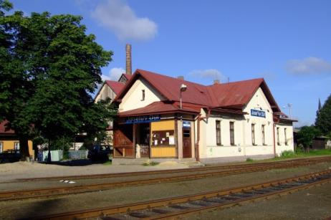
2.4 Tak jde čas (na českých kolejích) 5/13
2006 první regionální výběrové řízení
Liberecký kraj
balík Jizerskohorských tratí
034 Smržovka – Josefův Důl
035 Tanvald – Železný Brod
036 Liberec – Tanvald – Harrachov
všechny nabídky moc drahé -> prodloužení s ČD
2006 Karlovarský kraj odmítá navýšení ceny
trať 149 Karlovy Vary – Mariánské Lázně
Viamont – jezdí dodnes (GW Train Regio)

Slide 25
2.4 Tak jde čas (na českých kolejích) 6/13
2005 první „konkurence na trhu“
vyjíždí SC Pendolino
2006 první pokus o opravdovou konkurenci na trhu
dálková doprava
Rail Trans: RT Expres Praha – Ostrava
podezření ze spolupráce ČD, SŽDC a DÚ
SŽDC: kapacita Praha-Holešovice – Ostrava-Svinov
Drážní úřad: neschválení lokomotiv Siemens

Slide 26
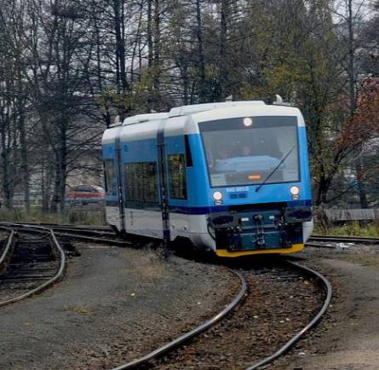
2.4 Tak jde čas (na českých kolejích) 7/13
2008 trať 043 Trutnov – Královec – Lubáwka
klasická příhraniční lokálka
ČD 2 – 3 páry spojů o víkendu Trutnov – Žacléř
přebírá Viamont -> GW Train Regio
2009 Jizerskohorská železnice
další soutěž Libereckého kraje
034, 036, 037, 038 a 039
České dráhy
soutěž i na 089

Slide 27
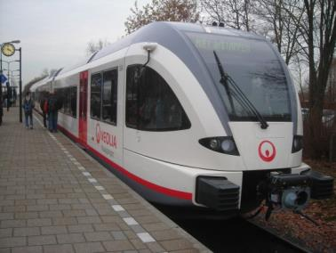
2.4 Tak jde čas (na českých kolejích) 8/13
2007 – 2009 nabídky na provoz
Veolia Transport, RegioJet
dálková doprava
trať 173 Praha – Rudná u Prahy - Beroun
nejistota, čekání na nový zákon
2009 Memorandum o zajištění stabilního financování dopravní obslužnosti veřejnou regionální železniční osobní dopravou
10leté smlouvy
téměř dvounásobný nárůst nákladů
opce do 2024

Slide 28
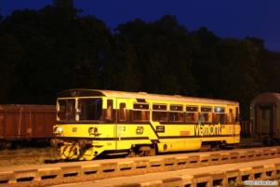
2.4 Tak jde čas (na českých kolejích) 9/13
2010 trať 036 Harrachov - Szklarska Poręba
obnoveno po 65 letech
Viamont -> GW Train Regio
Původně NAD, dnes provoz do Kořenova
od 2015/2016 přímé vlaky Liberec – Jelenia Góra
2010 žluté jaro na železnici - RegioJet
trať 130/134 Litvínov – Ústí nad Labem
trať 132 Děčín - Krupka

Slide 29
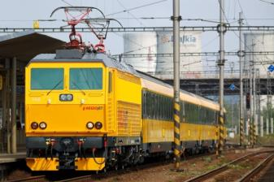
2.4 Tak jde čas (na českých kolejích) 10/13
2011 vyjmutí EC Praha – Ostrava z objednávky
2011 první konkurence na trhu
IC RegioJet Praha – Havířov
2012 Leo Express Praha – Bohumín
od 2013 Praha – Staré Město u Uh. Hradiště
2014 všichni tři do Košic
konkurence se přelévá na Slovensko
Notes:
Do 2007 EC na podnikatelské riziko s příplatkem
2011 IC Ostravan, Hutník, Helfštýn EC Polonia, Sobieski, Moravia a Praha do Bohumína

Slide 30
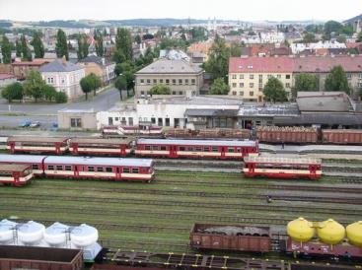
2.4 Tak jde čas (na českých kolejích) 11/13
2012 první soutěž o provoz dálkové linky
R27 Ostrava – Opava – Krnov – Olomouc
pilotní projekt – plánováno od 2010
problematické výběrové řízení – ÚOHS
ČD nedokázaly vysoutěžit vozidla
RegioJet / Arriva
Arriva vyloučena
soutěž zrušena – osloven RegioJet
Notes:
ČD ztrátovost 225, náklady 260 – nechtěly zveřejnit, Žaluda 159 v 2012
Nabídky 188
Stanjura -> Žák

Slide 31
2.4 Tak jde čas (na českých kolejích) 12/13
2012 nabídka regionální konkurence na trhu
Arriva vlaky
záměr na tratích 091 a 111 Praha – Velvary
současně návrh na R Praha – Český Krumlov
2013 regionální konkurence na trhu
Arriva vlaky vyjíždí
Praha – Kralupy nad Vltavou
záměr na prodloužení do Benešova u Prahy
Notes:
Snaha pod deštník

Slide 32
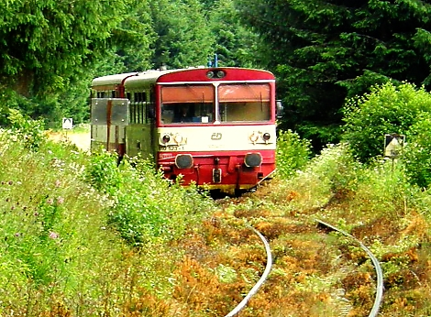
2.4 Tak jde čas (na českých kolejích) 13/13
2014/5 soutěž o provoz regionálních linek
Šumavské lokálky
194 České Budějovice – Český Krumlov – Černý Kříž
197 Číčenice – Volary – Černý Kříž – Nové Údolí
198 Strakonice – Vimperk – Volary
Provoz od 2017
Arriva, ČD, GW Train Regio
Vítězem GW Train Regio
6/2014 koupena ČSAD Jihotrans
vítězná cena 95 Kč/vlkm
Notes:
105, 160 ČD
LE busy

Slide 33
2.5 Konkurence vs. Regulace 1/2
Konkurence na trhu ⇒ nižší náklady, nižší ceny, vyšší kvalita
…..ale na železnici:
výnosy z rozsahu (dopravce)
síťový efekt (kombinace služeb)
přirozený monopol (infrastruktura)
výnosy z hustoty provozu (vytížení cesty)
konkurence silniční dopravy
Notes:
Konkurence obecně fajn, ale platí to všech odvětvích? Výnosy – Baťa. Síť – technologie, mobily. Monopol – tratě (x elektřina, letadla). Hustota – problém rozhodování při unbundlingu. Intermodální konkurence – proč ještě zavádět na železnici?

Slide 34
2.5 Konkurence vs. Regulace 2/2
Vede konkurence ke snížení nebo přesunutí dotací?
90 % osobní železniční dopravy v Evropě je komerčně ztrátové a musí být dofinancováno z veřejných zdrojů
soukromí dopravci → „vyzobávání hrozinek“
dotace dopravní infrastruktury – provoz nekryje náklady (ani nákladní doprava)
Notes:
čistý trh funguje z definice bez dotací
pozitivní externality – dříve budování lokálek, dnes budování dálničních křižovatek
erár vždy láká podnikatele
infrastruktura není trhem – tím se všechno komplikuje

Slide 35
Krátké opakování
3. Konkurence o trhy

Slide 36
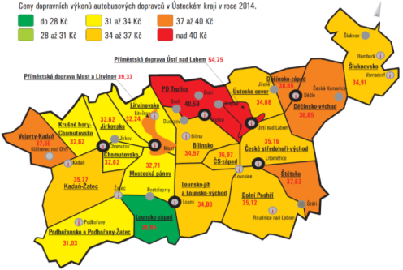
3. Konkurence o trhy
nabídková řízení na zajištění veřejných služeb v přepravě cestujících
balíky autobusových linek
systém od 90. let
soutěženo převážně po roce 2010
soubory vlakových linek
regionální linky
dálkové linky

Slide 37
3.1 Regionální vlakové linky
doposud tři výběrová řízení
2009 trať 089 - Liberecký, Ústecký kraj + ZVON
Vogtlandbahn
2009 Jizerskohorská železnice – Liberecký kraj
České dráhy (výrazná modernizace vozového parku)
2015 Pošumavské lokálky – Jihočeský kraj
GW Train Regio
provoz od 2017

Slide 38
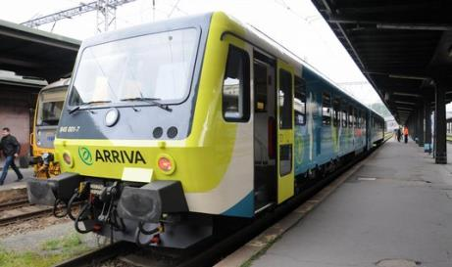
3.2 Dálkové vlakové linky 1/2
doposud tři výběrová řízení
2006 dálkové motorové linky
R14 Pardubice – Hradec Králové – Liberec
R16 Plzeň – Žatec – Chomutov – Most
České dráhy s dumpingovou cenou
2012 R27 Ostrava – Opava – Krnov – Olomouc
výběrové řízení neúspěšné
2014 R16 Plzeň – Žatec – Chomutov – Most
České dráhy s vyšší cenou

Slide 39
3.2 Dálkové vlakové linky 2/2
plán soutěží
R16 Plzeň – Žatec – Chomutov – Most
R14 Pardubice – Hradec Králové – Liberec
R15 Ústí nad Labem – Česká Lípa – Liberec
R5 Praha – Ústí nad Labem – Cheb
R20 Praha – Ústí nad Labem – Děčín
R27 Ostrava – Opava – Krnov – Olomouc

Slide 40
Krátké opakování
4. Konkurence na trhu

Slide 41
4. Konkurence na trhu
komerční báze – podnikatelské riziko
volný přístup na dopravní cestu
více dopravců
tržní ekonomika by měla zajistit podmínky pro veřejnou dopravu na komerční bázi, kdekoliv je tento model životaschopný
konkurence dotované a nedotované dopravy je nepřípustná
Notes:
A jak nepřípustné obejít

Slide 42
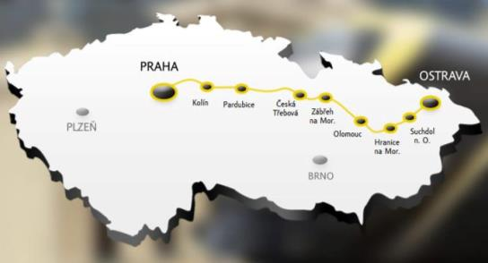
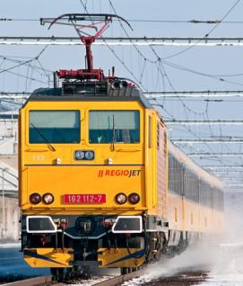
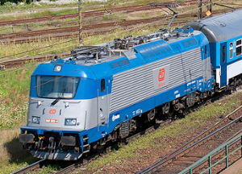
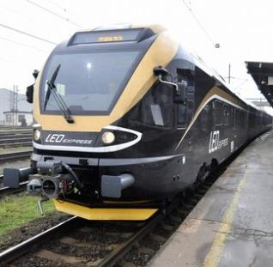
4.1 Veřejné služby v přepravě cestujících na komerční bázi 1/4
dálkové vlaky
trasa Praha – Ostrava
nejvhodnější v ČR
Trh otevřen 26.09.2011
ČD – SC Pendolino, EC/IC
RegioJet, LeoExpress
další možné trasy
Praha – Brno, Plzeň, Ústí nad Labem, České Budějovice
Notes:
Shodné s Ex vrstvou, otázkou opět ceny

Slide 43
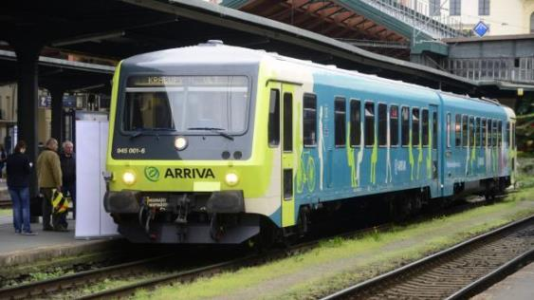
4.1 Veřejné služby v přepravě cestujících na komerční bázi 2/4
příměstské vlaky
první projekt od 23.09.2013 dopravce ARRIVA (divize DB)
linka Praha – Kralupy nad Vltavou
potenciál v příměstské dopravě metropolitních regionů – Praha, Brno, Ostrava
problémem sedlová doprava a nedostatečná kapacita v okolí významných železničních uzlů
Notes:
Pod deštník ROPIDu
Mají čárku pro výběrka

Slide 44
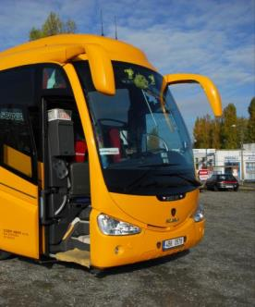
4.1 Veřejné služby v přepravě cestujících na komerční bázi 3/4
dálkové autobusy
veřejná linková doprava objednávaná kraji a obcemi jen na regionální a místní bázi
radiální linky z Prahy, kde není železnice konkurenceschopná
Praha – Liberec,Karlovy Vary, Znojmo, Jihlava
další intenzivněji provozované linky
Praha – Brno, Praha – Hradec Králové – Náchod/Broumov, Praha – České Budějovice, Praha – Louny – Most, Praha – Plzeň, Brno – České Budějovice/Písek, Brno – Zlín, Brno – Olomouc

Slide 45
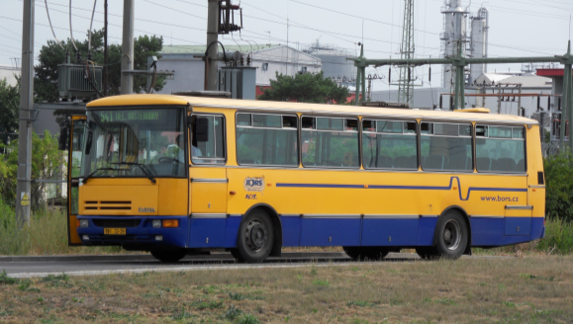
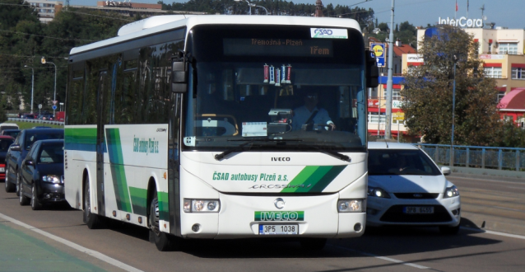
4.1 Veřejné služby v přepravě cestujících na komerční bázi 4/4
autobusy na krátkých trasách
ve specifických případech s velmi intenzivním proudem mezi dvěma městy
Praha – Kladno: nejintenzivnější vazba v ČR
linka provozována několika dopravci na komerční riziko
pozdně večerní a brzce ranní provoz dotován

Slide 46
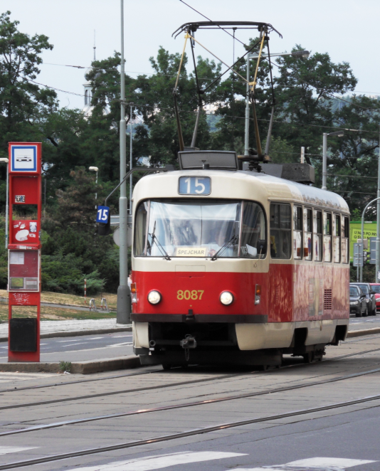
Závěr
v podstatě veškerá VHD dotovaná
sociální služba
stanovené maximální ceny
slevy nařízené Ministerstvem financí
minimalizace nákladů
optimalizace
zvýšení obsazenosti
integrace (spolupráce)

Slide 47
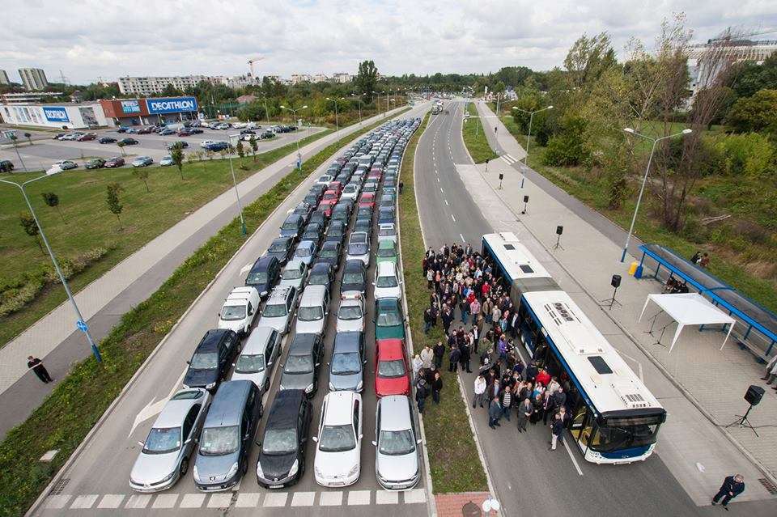
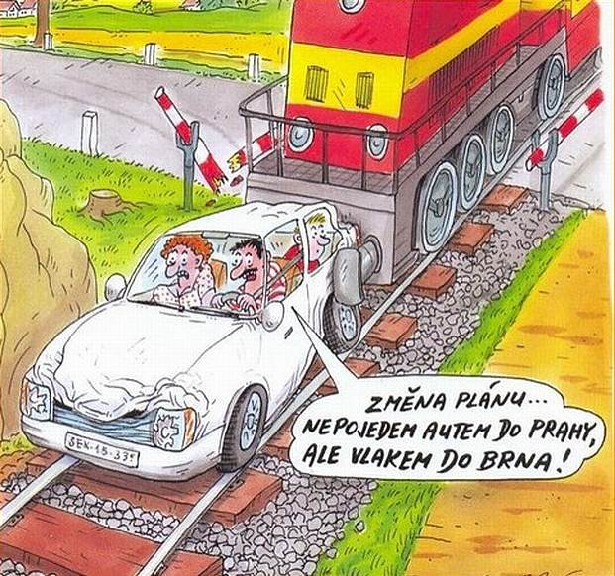
Prostor pro diskuzi…

Slide 48
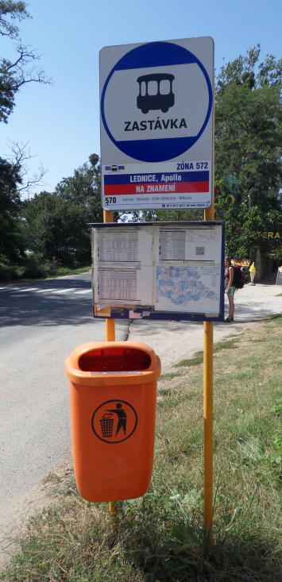
Děkuji za pozornost!
Ing. Martin Trpišovský
Univerzita Pardubice
Dopravní fakulta Jana Pernera
Oddělení pro vnitřní záležitosti a rozvoj
telefon: 466 036 104
e-mail: martin.trpisovsky@upce.cz

